Slide 1
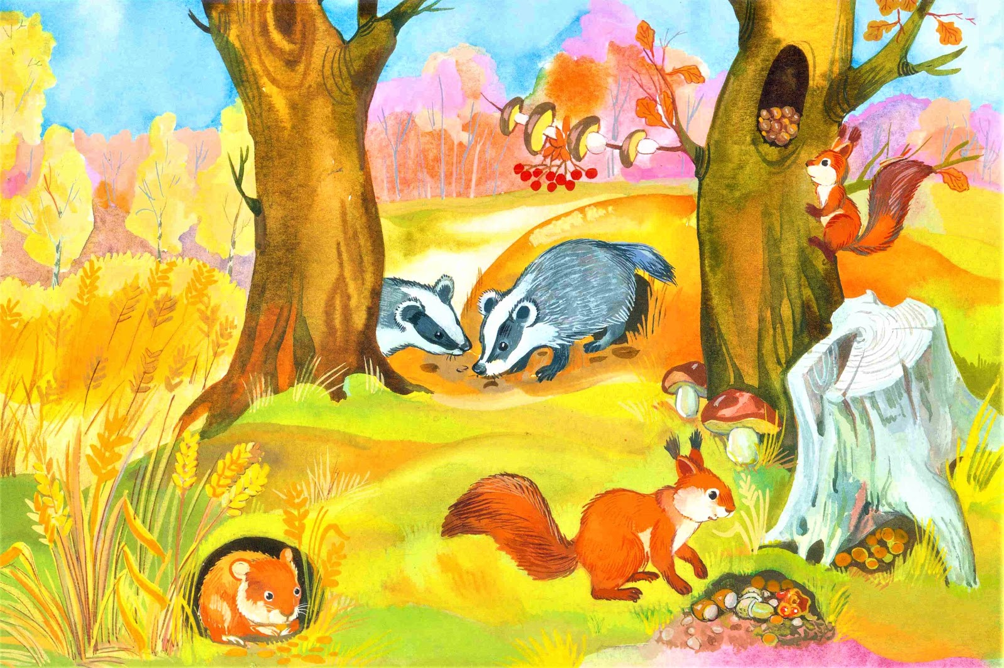
Комитет по образованию администрации городского округа Подольск
Муниципальное дошкольное образовательное учреждение детский сад №64 «Непоседа».
Как звери к зиме готовятся
Подготовила воспитатель 1 категории
Трубская О.А.

Slide 2
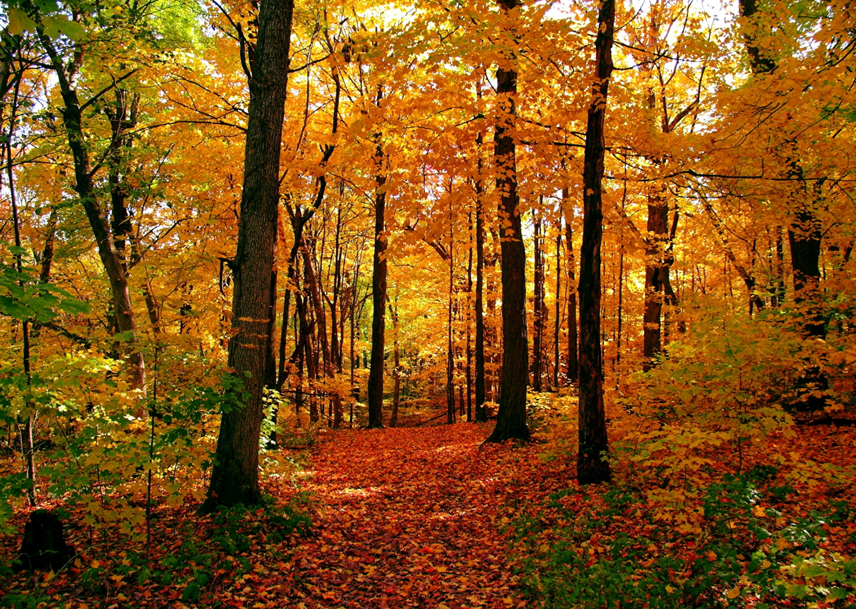
По утрам морозы,
В рощах — желтый листопад,
Листья около березы
Золотым ковром лежат,
В лужах лед прозрачно-синий,
На листочках белый иней.

Slide 3
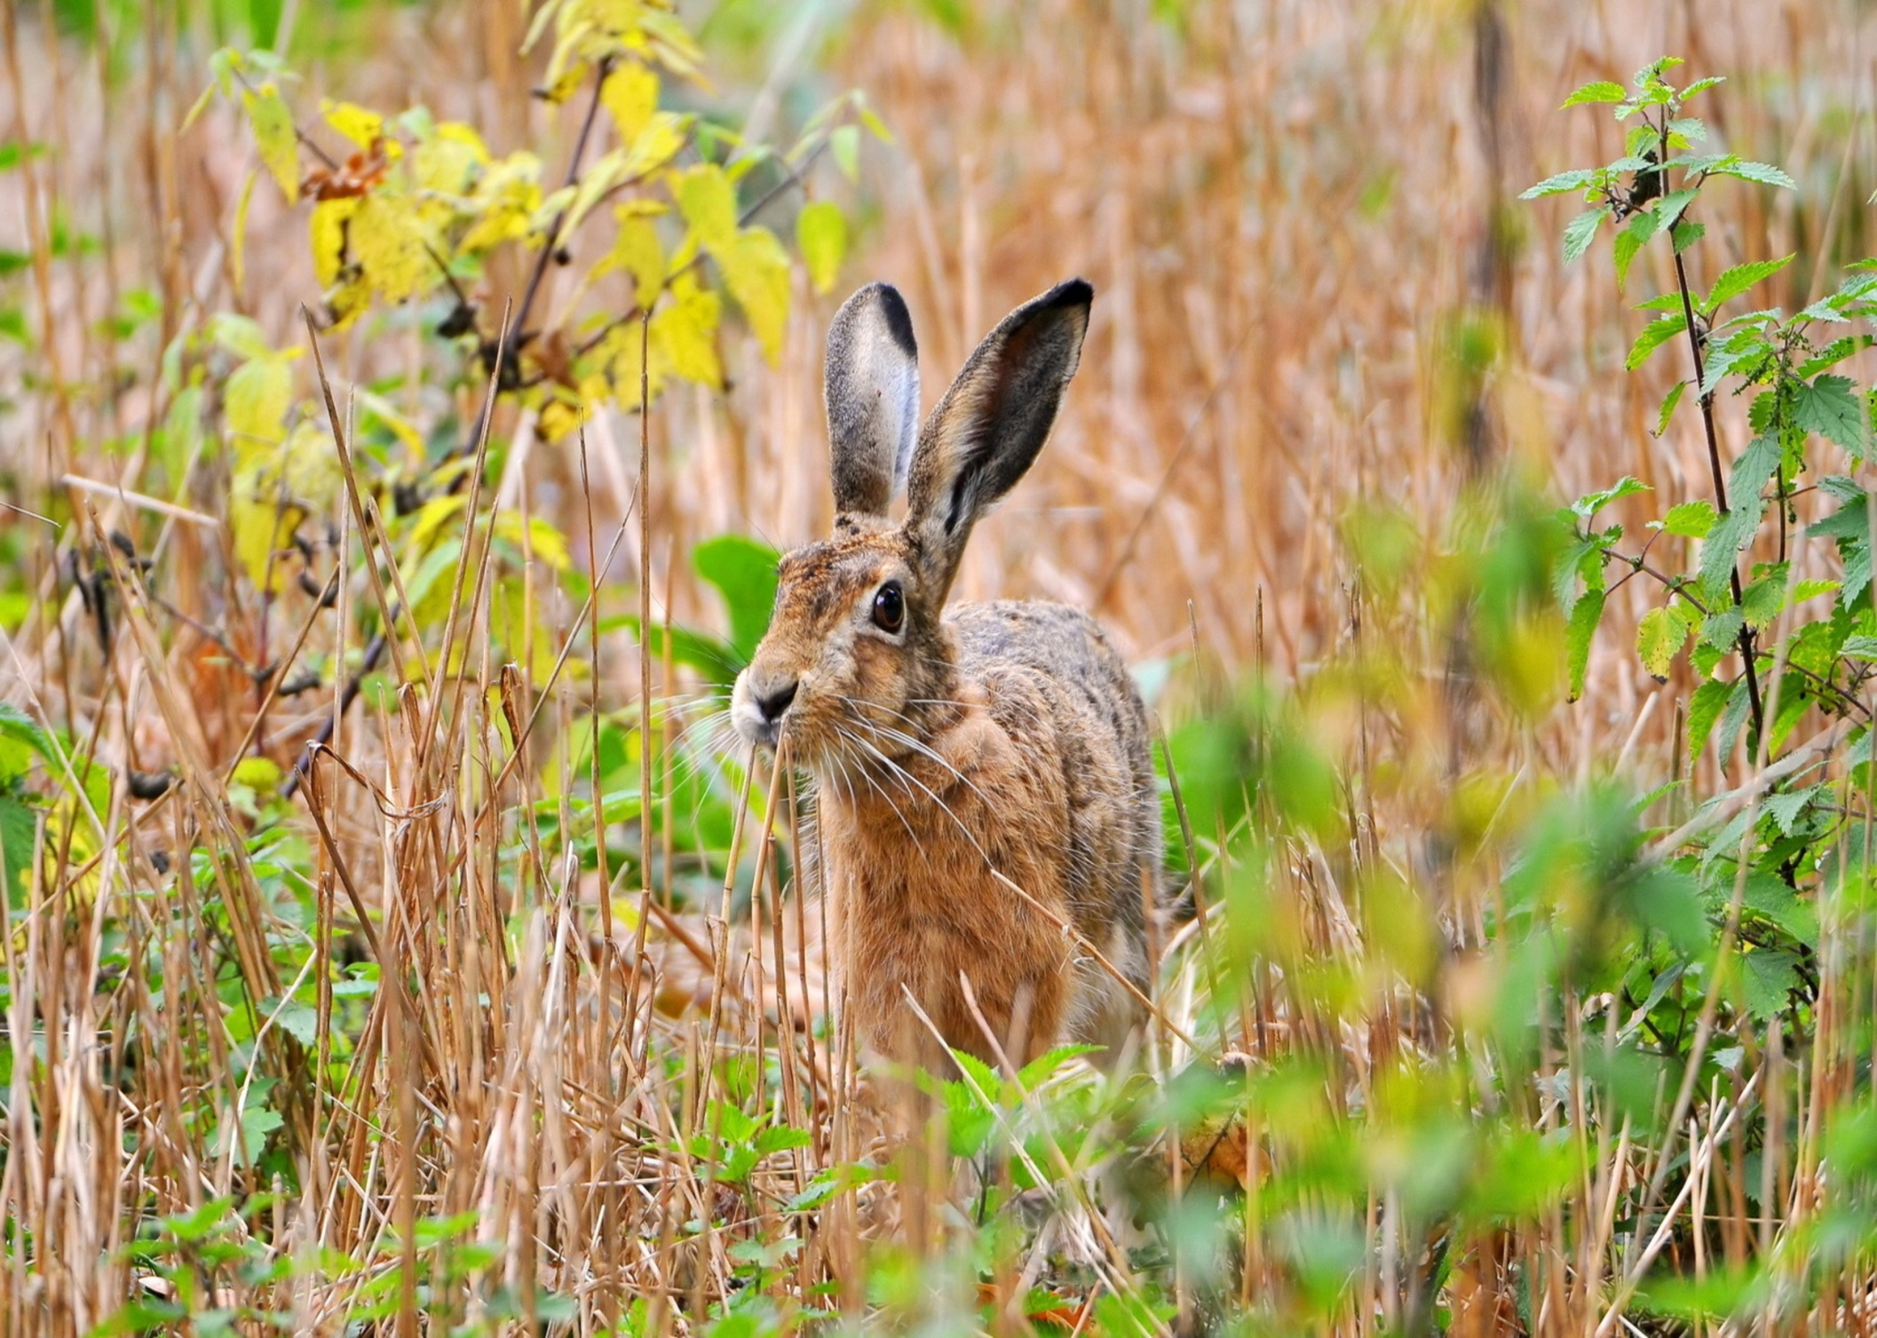
Не барашек и не кот, Носит шубу круглый год. Шуба серая для лета Для зимы другого цвета
Notes:
Не барашек и не кот, Носит шубу круглый год. Шуба серая для лета Для зимы другого цвета

Slide 4
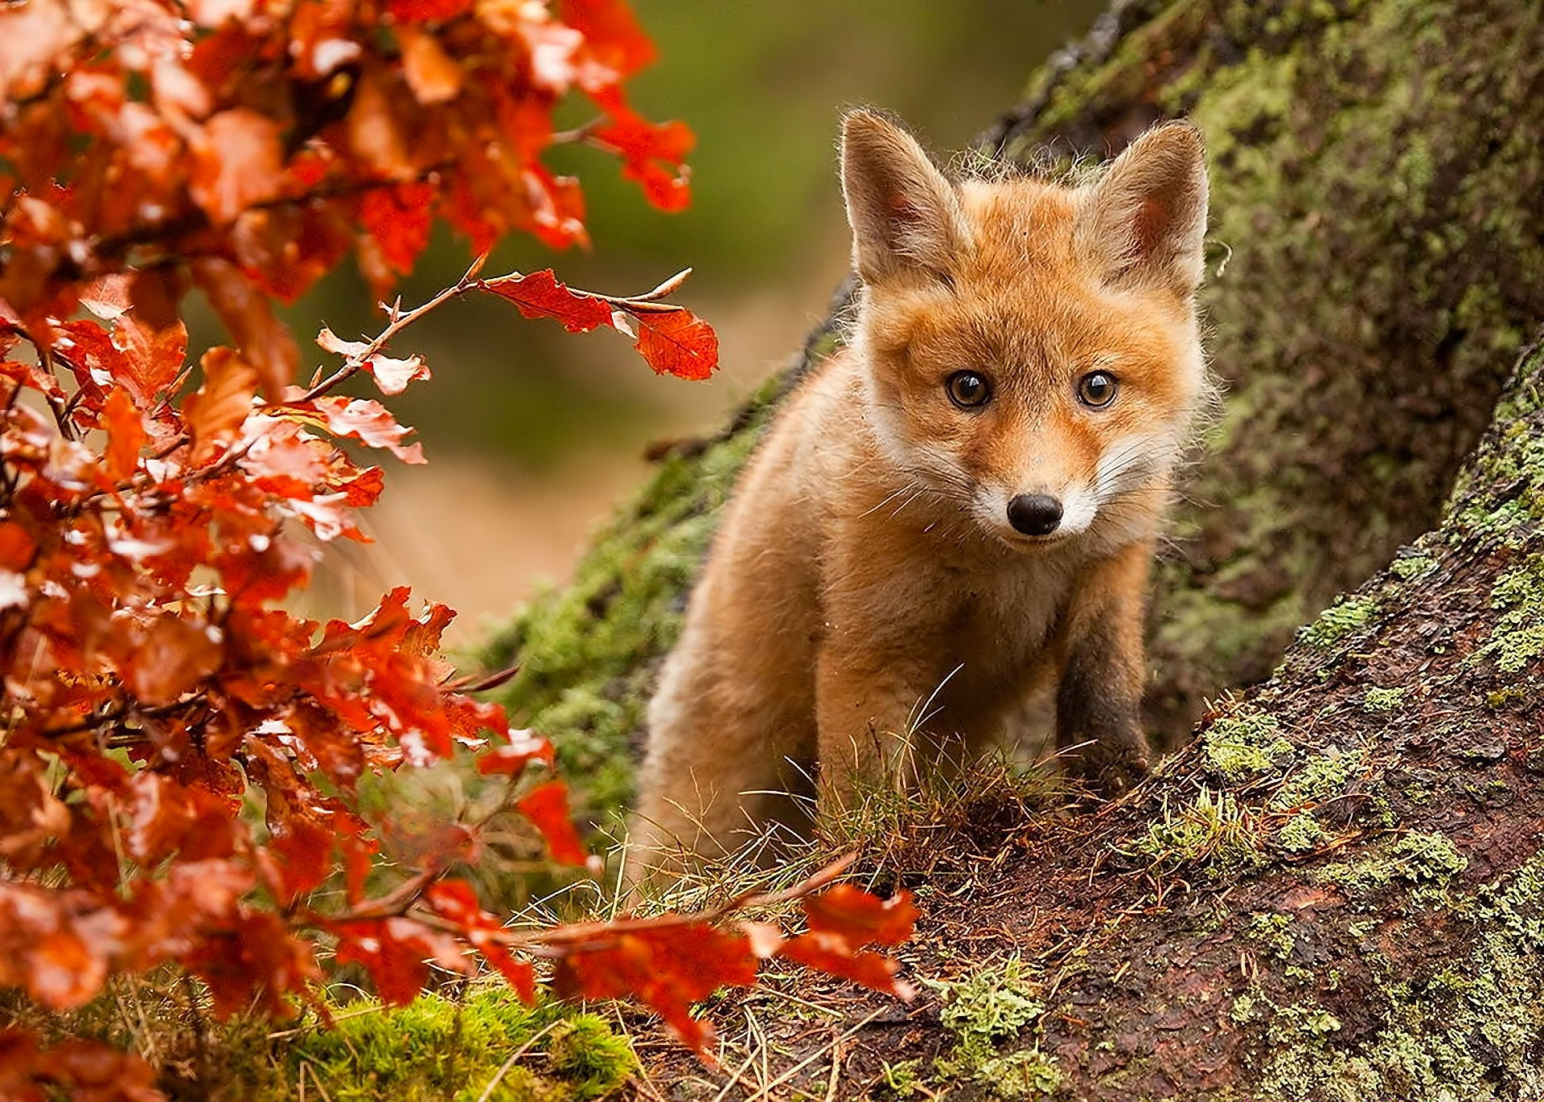
Хитрая плутовка Рыжая головка Пышный хвост-краса Кто это
Notes:
Хитрая плутовка Рыжая головка Пышный хвост-краса Кто это

Slide 5
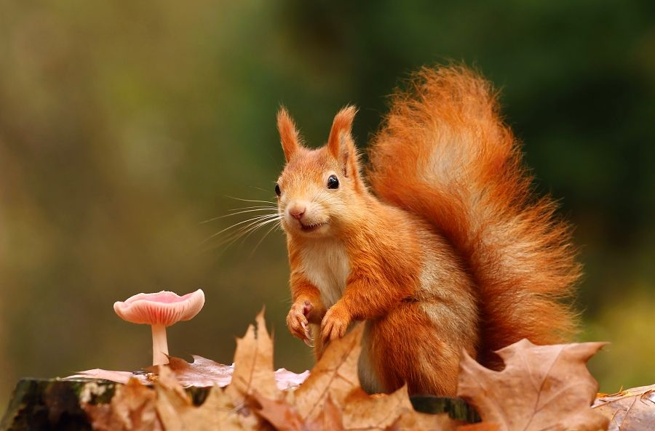
Пышный хвост торчит с верхушки, Что за странная зверюшка? Щелкает орехи мелко, Ну конечно это
Notes:
Пышный хвост торчит с верхушки, Что за странная зверюшка? Щелкает орехи мелко Ну конечно это

Slide 6
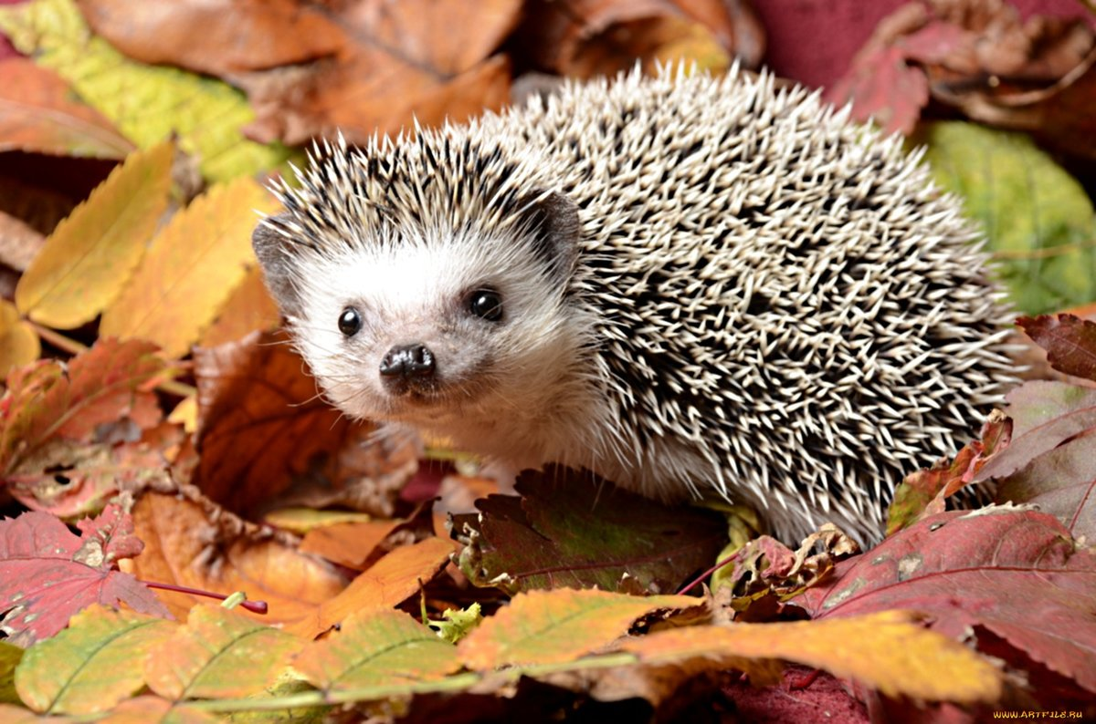
В густом лесу под ёлкой, Осыпанной листвой, Лежит мешок с иголками, Колющий и живой.
Notes:
В густом лесу под ёлкой, Осыпанной листвой, Лежит мешок с иголками, Колющий и живой.

Slide 7
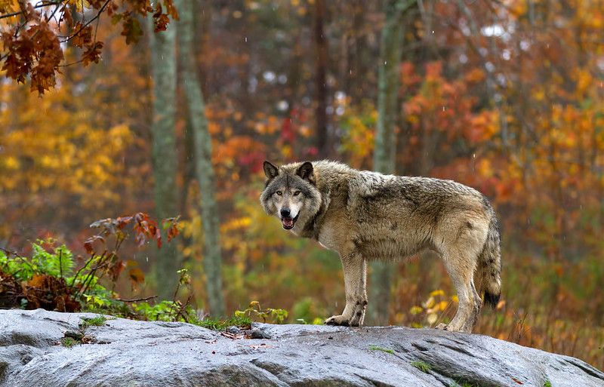
Кто зимой холодной ходит злой, голодный.
Notes:
Кто зимой холодной ходит злой голодный

Slide 8
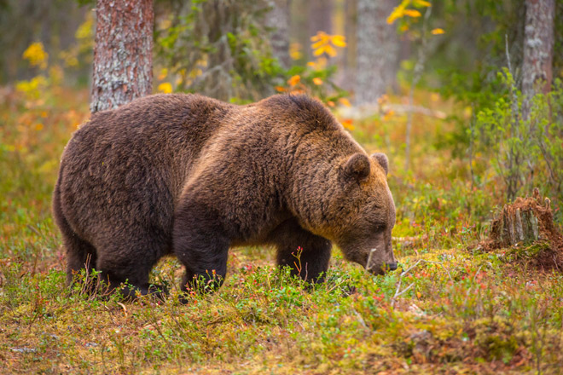
Хозяин лесной, просыпается весной А зимой под вьюжный вой Спит в избушке снеговой.
Notes:
Хозяин лесной просыпается весной А зимой под вьюжный вой Спит в избушке снеговой.

Slide 12
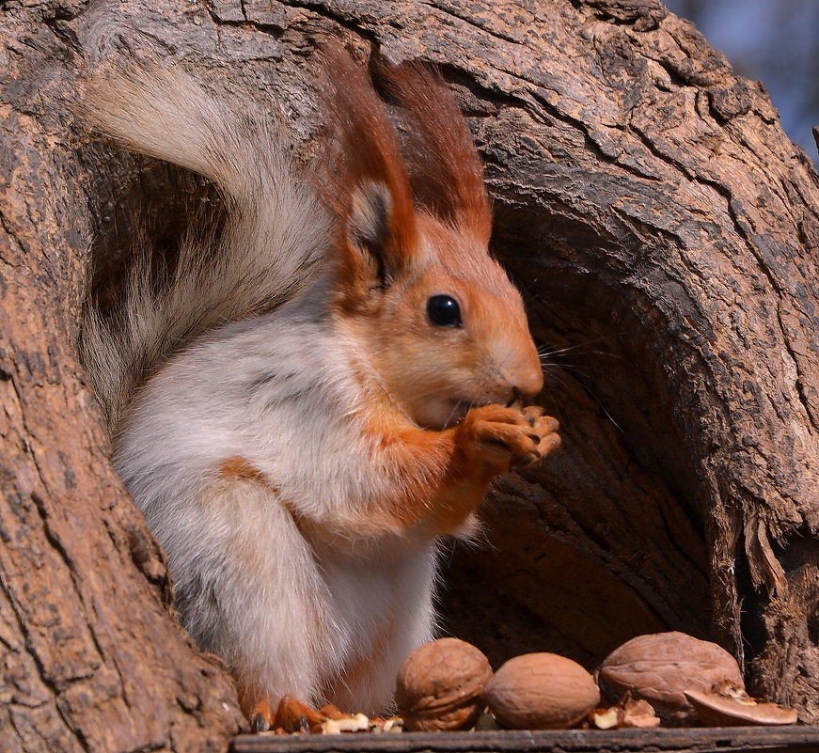
Кто с высоких темных сосен
В ребятишек шишку бросил?
И в кусты через пенек
Промелькнул, как огонек?
Notes:
Где живет белка? (в дубле)

Slide 13
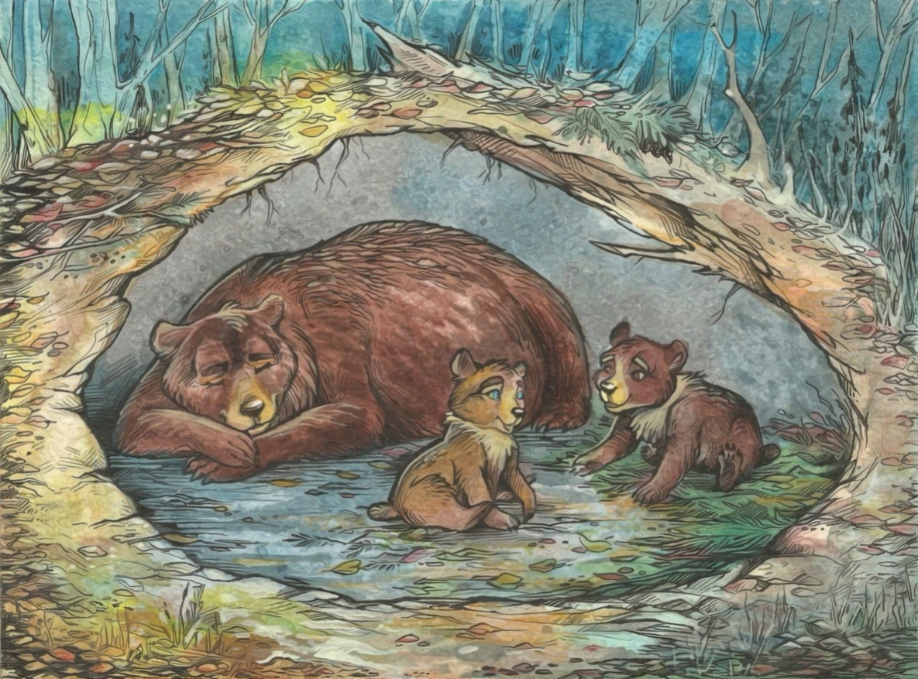
Зимой медведь забирается в берлогу, спит и сосет лапу. Спит мишка не крепко. В случае опасности он покидает свою берлогу.

Slide 14
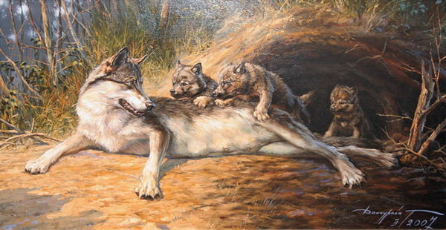
После удачной ночной охоты волки весь день отсыпаются в логове. Логово – жилище волков.

Slide 15
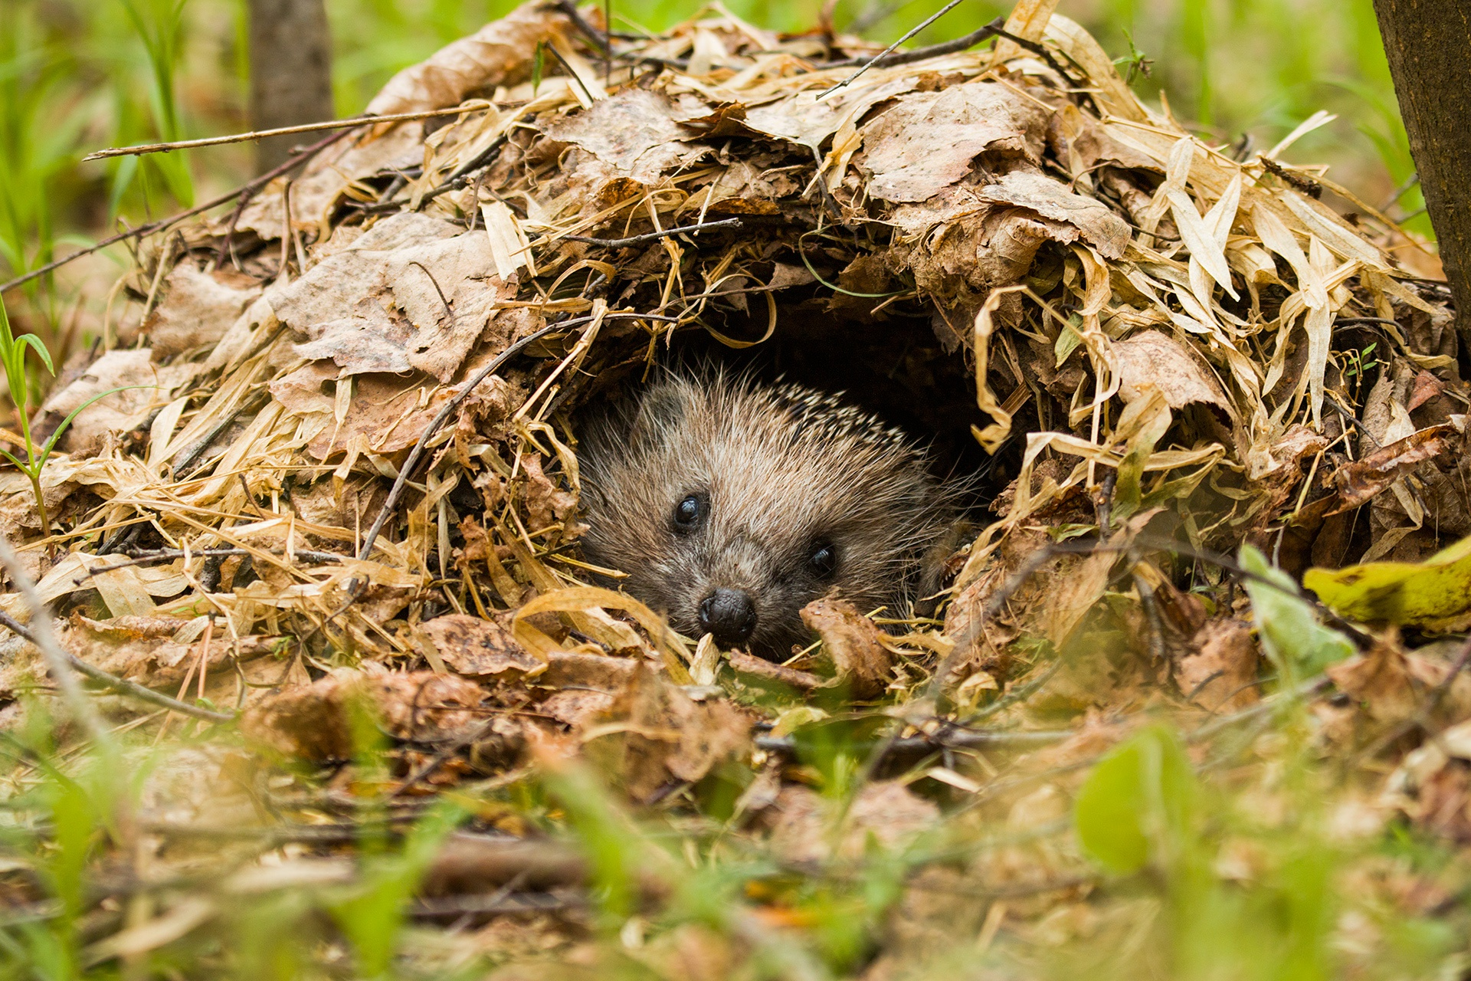
С наступлением холодов, ежи закрывают вход в свою норку и ложатся спать – впадают в спячку. Наш ёжик тоже собирается ложиться спать. Он уже приготовил для себя норку. Уютную, сухую и тёплую.

Slide 16
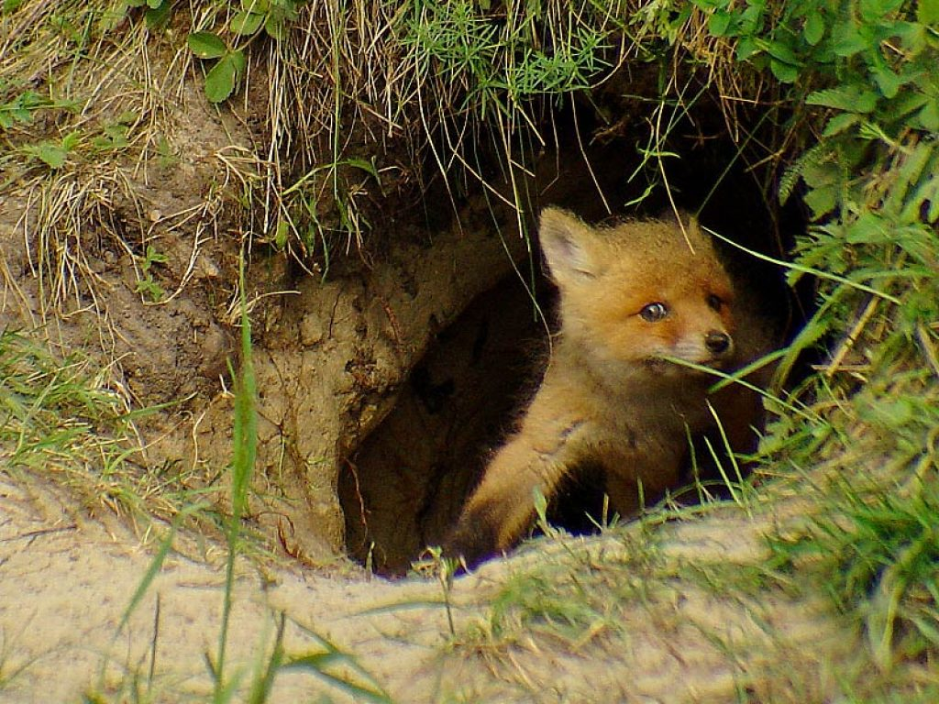
У лисицы есть дом – нора, там она может спрятаться от зимней стужи

Slide 17
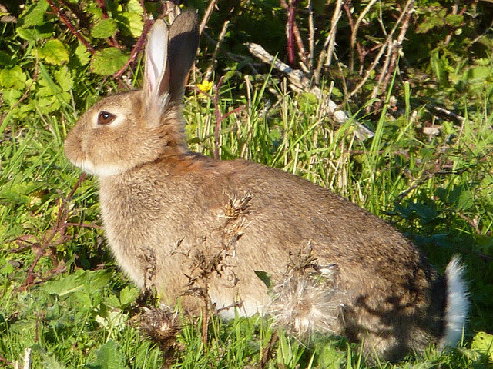
Нору зайцы не делают и пропитание на зиму не собирают. Днем они спят, спрятавшись в чаще леса: под корнями вывернутого бурей дерева или забившись в ямку под кустами. От зимней стужи заяц надеется укрыться в лесной чащобе, зарывшись в пушистый снег под кустом.

Slide 18
Спасибо за внимание.

